Slide 1
السمنة

Slide 2
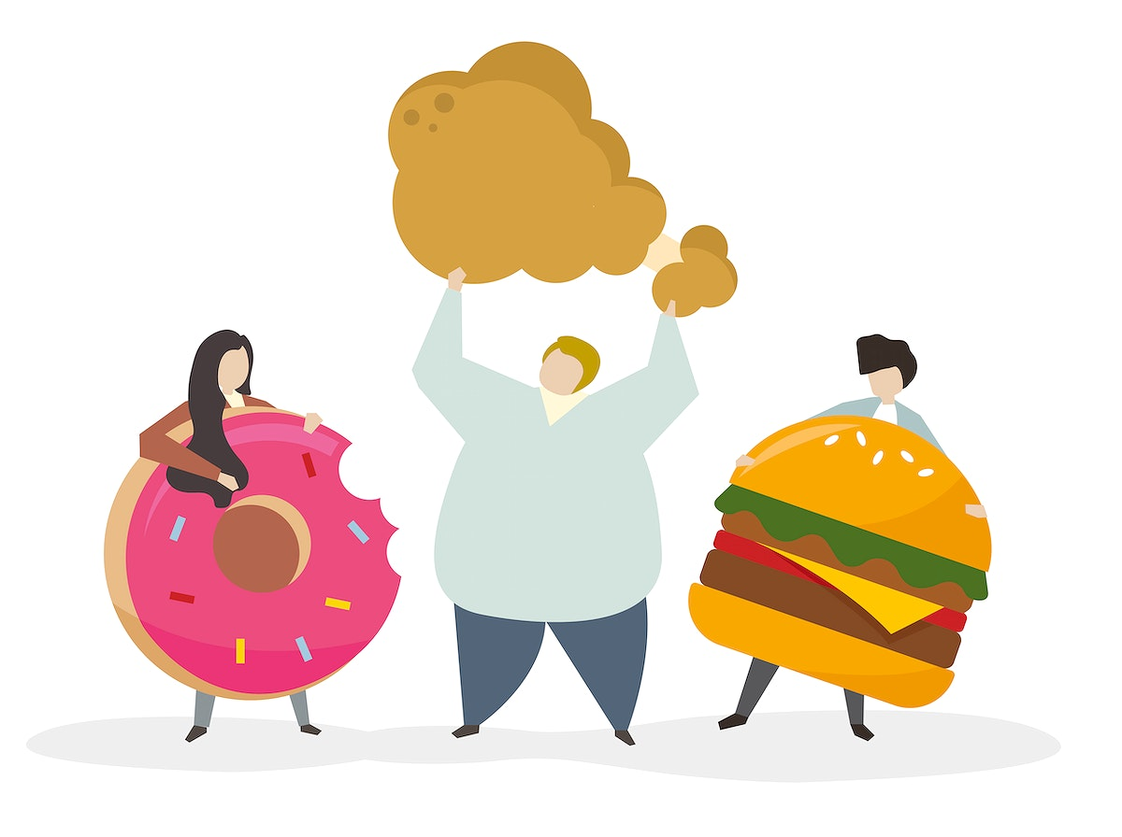
ما هي السمنة؟
تراكم مفرط أو غير طبيعي للدهون والذي يلحق الضرر بصحة الفرد. ويعدّ السبب الرئيسي لزيادة الوزن والسمنة: اختلال توازن الطاقة بين السعرات الحرارية التي تدخل الجسم والسعرات الحرارية التي يحرقها.

Slide 3
مشاكل اجتماعية للسمنة:
سبّبت وصمة العار الاجتماعية للبدانة أو التحيز ضد السمنة تأثيرات نفسية واجتماعية سلبية وتسببت في الإحباط لدى الأشخاص الذين يعانون من السمنة المفرطة والبدانة. الوصمة المرتبطة بالوزن مشابهة لذلك وقد تم تعريفها بشكل عام على أنها تحيز أو سلوك تمييزي ضد بعض الأفراد بسبب وزنهم.

Slide 4
مشاكل نفسية للسمنة:
تؤكد الاختصاصية أن السمنة التي تنتشر بشكل كبير في المجتمعات المعاصرة تسبب مشاكل نفسية مثل عدم الرضا عن شكل الجسد، وتدني احترام الذات، ومشاكل في العلاقات بين الأزواج، وصعوبات في العمل والحياة الاجتماعية، وتراجع القدرة الجنسية.

Slide 5
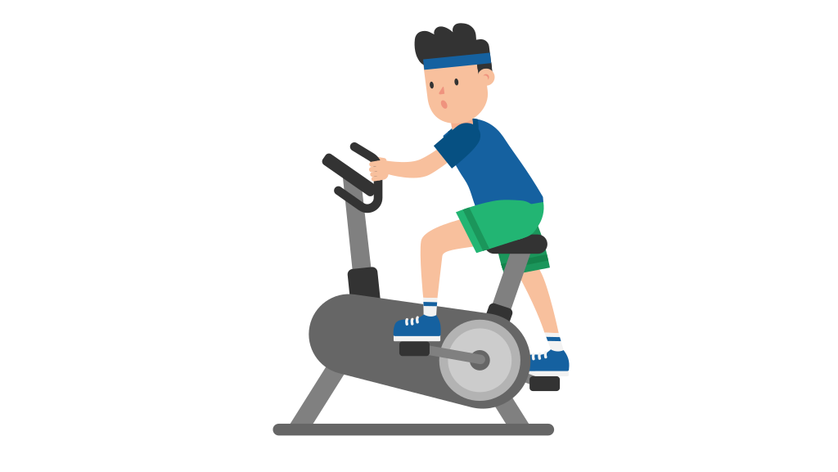
ما هي الحلول لمشاكل السمنة؟
من العوامل الأساسية لعلاج السمنة زيادة الأنشطة البدنية أو ممارسة التمارين الرياضية. يحتاج الأشخاص المصابون بالسمنة إلى أداء أنشطة بدنية متوسطة الشدة لمدة لا تقل عن 150 دقيقة في الأسبوع لتجنب اكتساب المزيد من الوزن أو الحفاظ على معدل فقدان الوزن بكميات بسيطة.

Slide 6
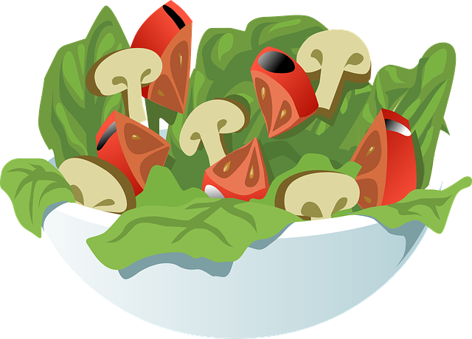
تقليل كمّيّة السعرات الحرارية المأخوذة في اليوم اليوم بحيث لاتتعدّى ألفي سعرة حراريّة، والابتعاد عن الأغذية المحتوية على الكربوهيدرات، والسكّريّات، والدهون، واستبدالها بأطعمة تحتوي على عناصر غذائيّة مفيدة لصحة الجسم، كالفواكه، والخضروات، والبروتينات.

Slide 7
المراجع
https://www.google.com/url?sa=t&rct=j&q=&esrc=s&source=web&cd=&cad=rja&uact=8&ved=2ahUKEwiNxoPWtq7-AhUxVKQEHVytBXIQFnoECA0QAw&url=https%3A%2F%2Fwww.mayoclinic.org%2Far%2Fdiseases-conditions%2Fobesity%2Fdiagnosis-treatment%2Fdrc-20375749&usg=AOvVaw2u2D0wgI0Ku9NKLO5JKppO
https://www.google.com/url?sa=t&rct=j&q=&esrc=s&source=web&cd=&cad=rja&uact=8&ved=2ahUKEwig_tv8ta7-AhUZcKQEHYDxB78QFnoECAkQAw&url=https%3A%2F%2Fwww.aljazeera.net%2Fhealth%2F2021%2F11%2F8%2F%25D9%2585%25D8%25A7-%25D9%2587%25D9%2588-%25D9%2585%25D8%25B1%25D8%25B6-%25D8%25A7%25D9%2584%25D8%25B3%25D9%2585%25D9%2586%25D8%25A9%25D8%259F-%25D9%2588%25D9%2585%25D8%25A7-%25D8%25A2%25D8%25AB%25D8%25A7%25D8%25B1%25D9%2587-%25D8%25A7%25D9%2584%25D8%25B5%25D8%25AD%25D9%258A%25D8%25A9&usg=AOvVaw0L0Mz8RHfjANIrP5f3bhNc
https://www.google.com/url?sa=t&rct=j&q=&esrc=s&source=web&cd=&cad=rja&uact=8&ved=2ahUKEwiUutv-tK7-AhVkT6QEHdFXAAIQFnoECA0QAw&url=https%3A%2F%2Far.wikipedia.org%2Fwiki%2F%25D9%2588%25D8%25B5%25D9%2585%25D8%25A9_%25D8%25A7%25D9%2584%25D8%25B9%25D8%25A7%25D8%25B1_%25D8%25A7%25D9%2584%25D8%25A7%25D8%25AC%25D8%25AA%25D9%2585%25D8%25A7%25D8%25B9%25D9%258A%25D8%25A9_%25D9%2584%25D9%2584%25D8%25A8%25D8%25AF%25D8%25A7%25D9%2586%25D8%25A9&usg=AOvVaw1akbQm1dIddRVQh77Uvujg
https://www.google.com/url?sa=t&rct=j&q=&esrc=s&source=web&cd=&cad=rja&uact=8&ved=2ahUKEwjIsr-CtK7-AhWLTaQEHWaPBS4QFnoECBIQAw&url=https%3A%2F%2Fwww.moh.gov.sa%2Fawarenessplateform%2FChronicDisease%2FPages%2FObesity.aspx&usg=AOvVaw2vWxAJ64vPUMhmWlENrjR6
https://mawdoo3.com/%D8%B7%D8%B1%D9%82_%D8%B9%D9%84%D8%A7%D8%AC_%D8%A7%D9%84%D8%B3%D9%85%D9%86%D8%A9

